Slide 2
Analytics e Técnicas de Machine Learning
Pós-graduação SPRINT Cientista de Dados
Prof. Rafael Abud

Slide 3
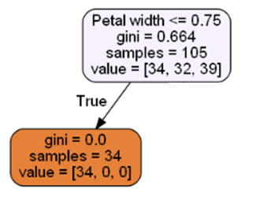
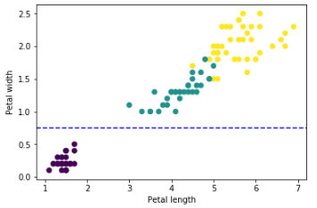

Árvore de decisão - exemplo

Slide 4
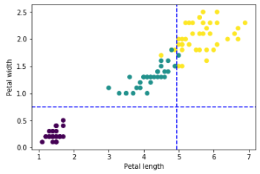
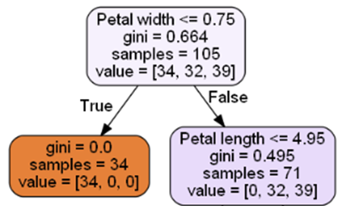
Árvore de decisão - exemplo

Slide 5
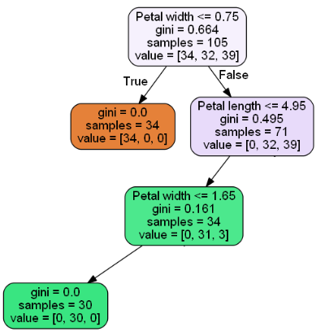
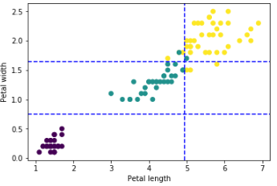
Árvore de decisão - exemplo

Slide 6
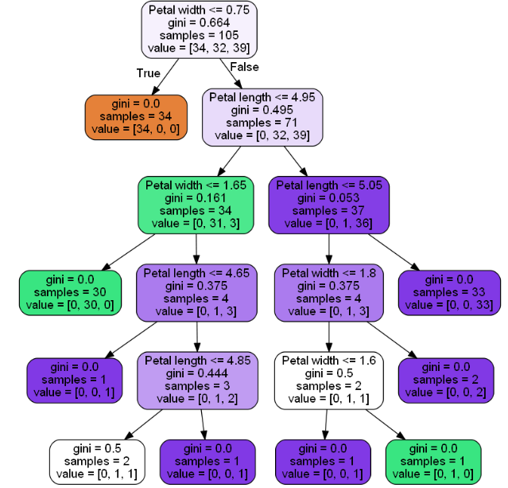
Árvore de decisão - exemplo

Slide 7
Tipos de classificadores
Classificadores Ensemble
Bagging
Cria vários classificadores independentes
Usa subconjuntos dos dados com reposição
Usa subconjuntos dos atributos com reposição
Agrega os classificadores através de votação
Boosting
Cria classificadores dependentes com pesos
Usa toda a base de dados
Pode usar subconjunto dos atributos com reposição ou todos eles
Agrega os classificadores com uso dos pesos

